Slide 1
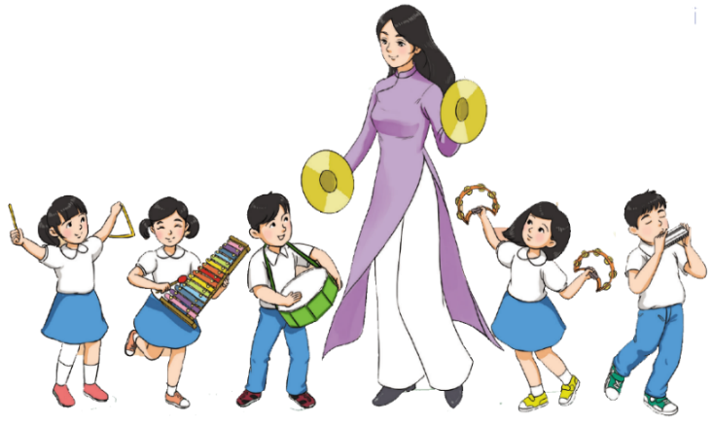
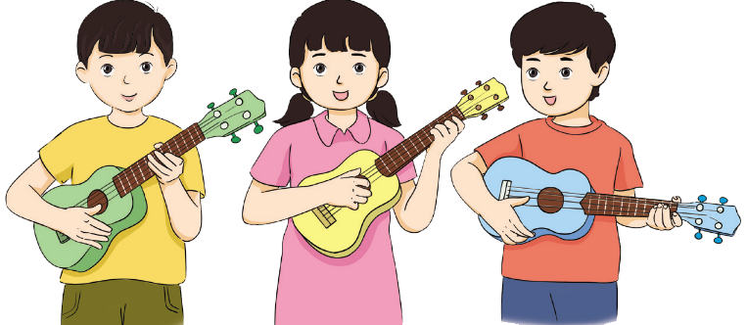
Trường Tiểu học Đội Bình
CHÀO MỪNG THẦY CÔ VỀ DỰ GIỜ
MÔN ÂM NHẠC LỚP 2
Giáo viên: Đỗ Thị Kim Mai

Slide 2
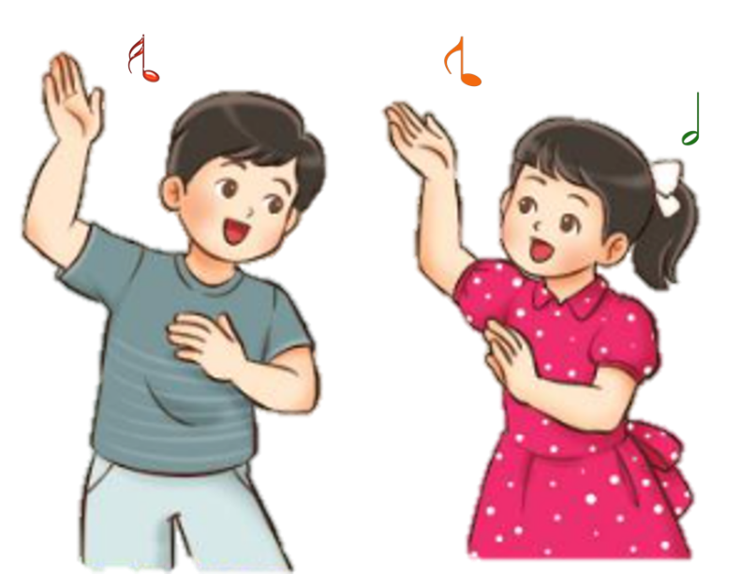
KHỞI ĐỘNG
“Aram sam sam”

Slide 4
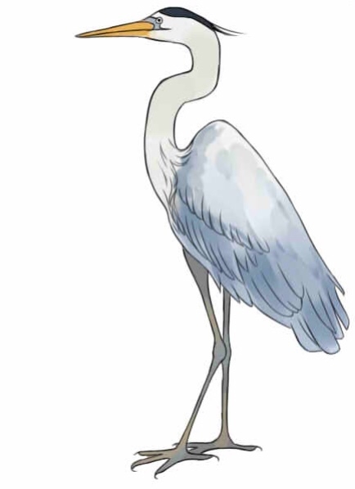
Em hãy lắng nghe giai điệu sau đây và cho biết
Đây là giai điệu của bài hát nào đã học?
Giai điệu của bài hát “Học sinh lớp 2 chăm ngoan”
Nhạc và lời: Hoàng Long

Slide 5
CHỦ ĐỀ 3: MÁI TRƯỜNG THÂN YÊU
Tiết 10
- Ôn tập bài hát: Học sinh lớp 2 chăm ngoan
- Đọc nhạc: Bài số 2

Slide 6
Nội dung 1
Ôn tập bài hát:
Học sinh lớp 2 chăm ngoan

Slide 7
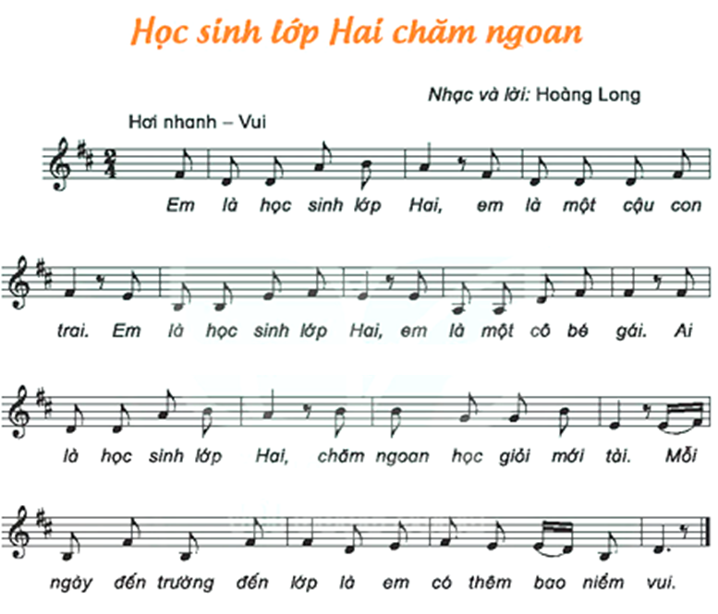
Nghe hát mẫu
Nghe giai điệu

Slide 8
HÁT THEO NHẠC ĐỆM
KẾT HỢP GÕ ĐỆM THEO NHỊP

Slide 9
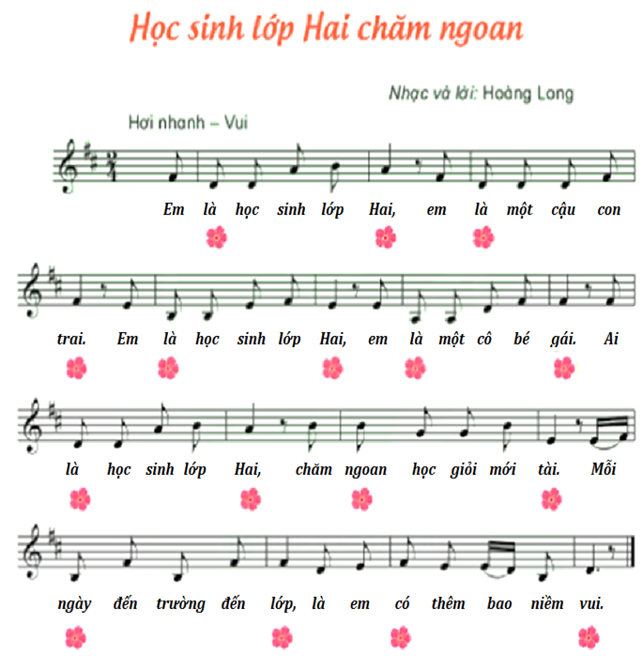

Slide 10
HÁT KẾT HỢP VẬN ĐỘNG PHỤ HỌA

Slide 11
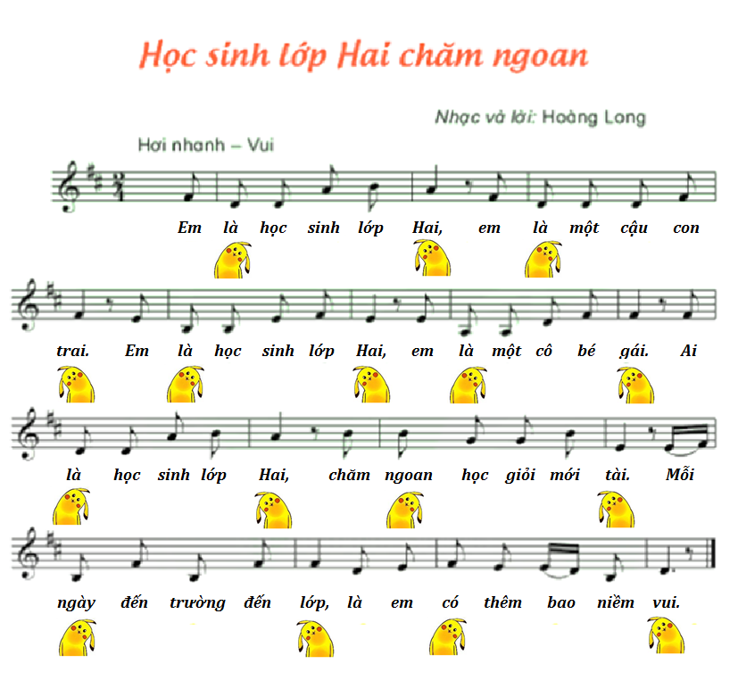

Slide 12
Nội dung 2
Đọc nhạc: Bài số 2

Slide 13
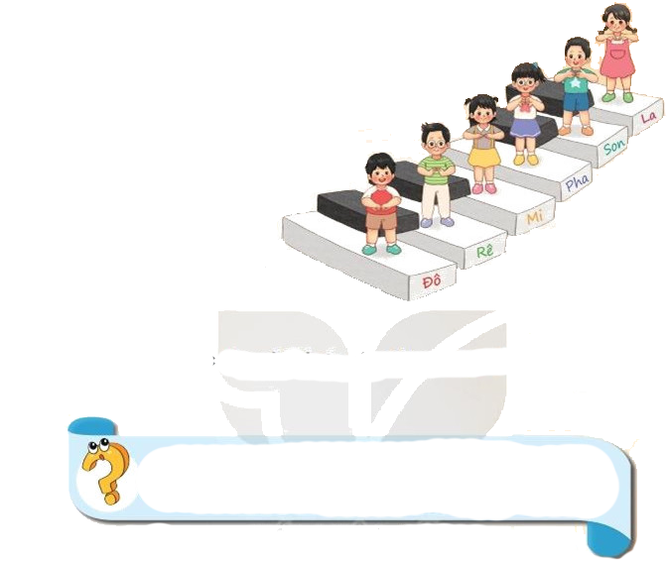
KHÁM PHÁ
Đọc 6 nốt Đô-rê-mi-pha-sol-la với kí hiệu bàn tay.
+Giới thiệu bài đọc nhạc số 2

Slide 14
Luyện cao độ
Đô Rê Mi Pha Son La

Slide 15
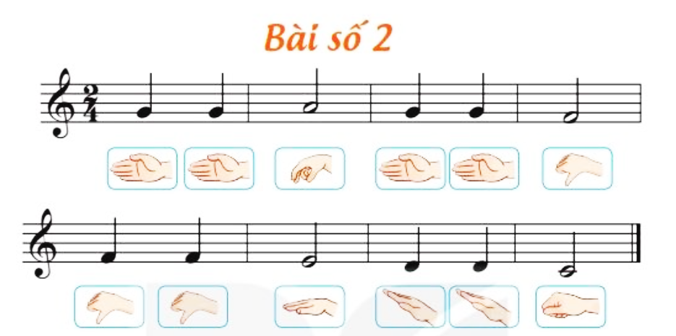
Nghe đọc mẫu

Slide 16
Đọc tên nốt

Slide 17
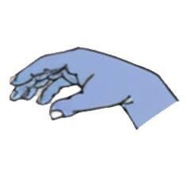
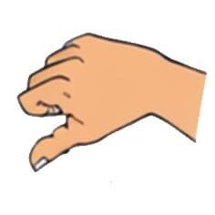
TẬP ĐỌC TỪNG CÂU
CÂU 1

Slide 18
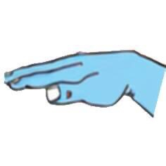
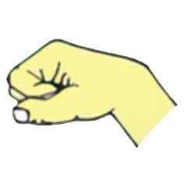
TẬP ĐỌC TỪNG CÂU
CÂU 2

Slide 19
Cả bài

Slide 20
ĐỌC NHẠC
KẾT HỢP GÕ ĐỆM THEO NHỊP

Slide 21
Đọc nhạc kết hợp gõ đệm theo Nhịp

Slide 22
ĐỌC NHẠC
THEO KÍ HIỆU BÀN TAY

Slide 24
TRÒ CHƠI:
AI NHANH HƠN

Slide 25
Câu 1: Nêu tên 6 kí hiệu bàn tay mà em đã học?
Đô-rê-mi-pha-sol-la

Slide 26
Câu 2: Đây là giai điệu bài đọc nhạc số mấy?
Đáp án: Bài số 2

Slide 27
Câu 3: Em hãy cho biết nội dung của tiết học hôm nay?
- Ôn tập bài hát: Học sinh lớp 2 chăm ngoan
- Đọc nhạc: Bài số 2

Slide 28
KÍNH CHÚC QUÝ THẦY CÔ
NHIỀU SỨC KHỎE, CHÚC CÁC EM HỌC TỐT!

